Slide 1
Оценка геометрии трещины автоГРП при росте в высоту
Иващенко Денис Владимирович
СПбПУ, ВШТМиМФ, гр. 5030103/00301

Slide 2

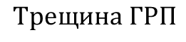
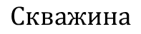
Введение
$$Трещина ГРП$$
Проблема автоГРП связана с непроизводительной закачкой жидкости в пласт при поддержании пластового давления.
Для корректного управления закачкой необходимо понимать геометрию трещины автоГРП.
Корректное моделирование эффекта автоГРП подразумевает решение связанной 3D задачи пороупругости, что влечет большие вычислительные затраты и трудности реализации.
$$Скважина$$
$$АвтоГРП$$

Slide 3
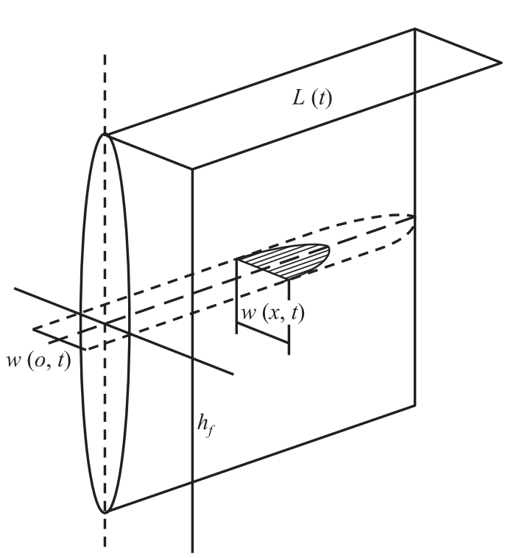
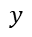
Постановка задачи
Используемая геометрия трещины – PKN (Perkins-Kern-Nordgren):
Высота трещины постоянна по всей ее длине
Длина трещины много больше высоты
Каждое вертикальное сечение трещины представляет собой эллипс
$$x$$
$$y$$
$$z$$

Slide 4
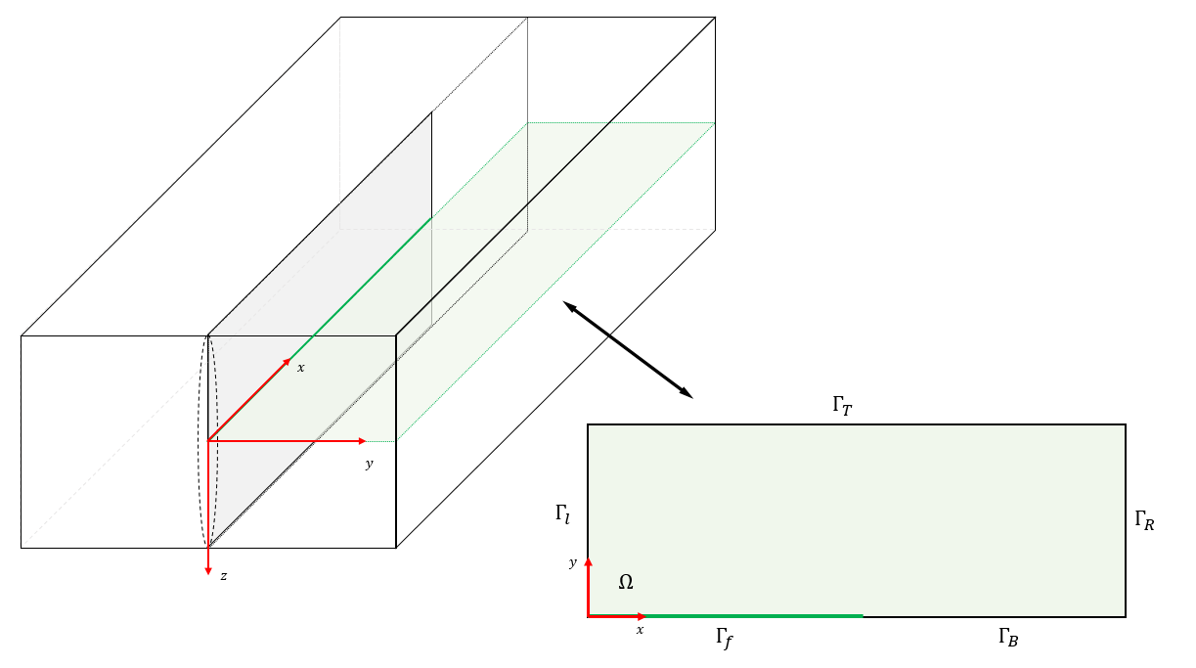
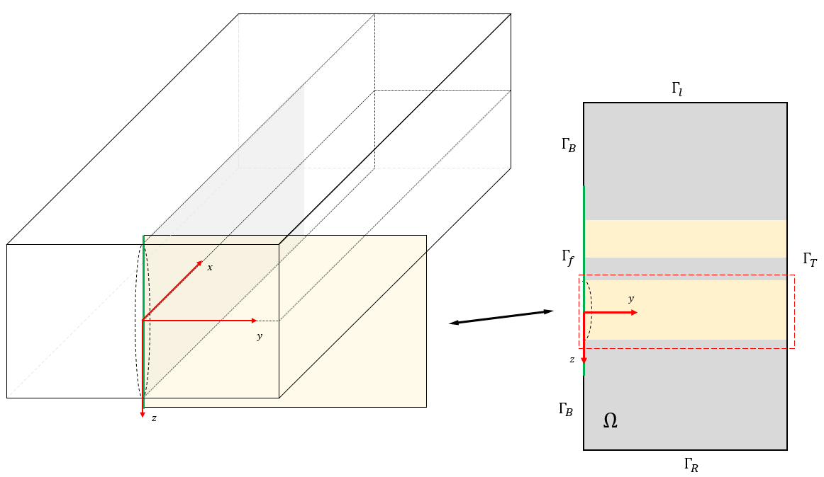
Постановка задачи
Исходная задача разбивается на следующие подзадачи:
Определение поля давлений путём решения задачи фильтрации с заданным объемом закачки
Нахождение обратных напряжений, вызванных изменением порового давления вокруг трещины, методом потенциала
Определение раскрытия трещины путём приложения найденного давления и обратных напряжений на стенку трещины

Slide 5
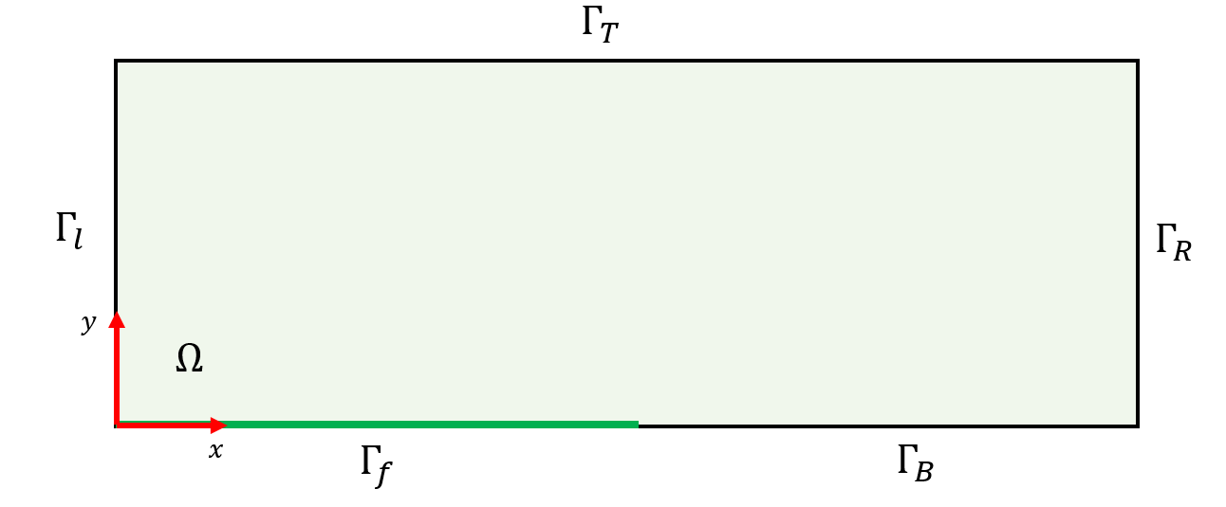
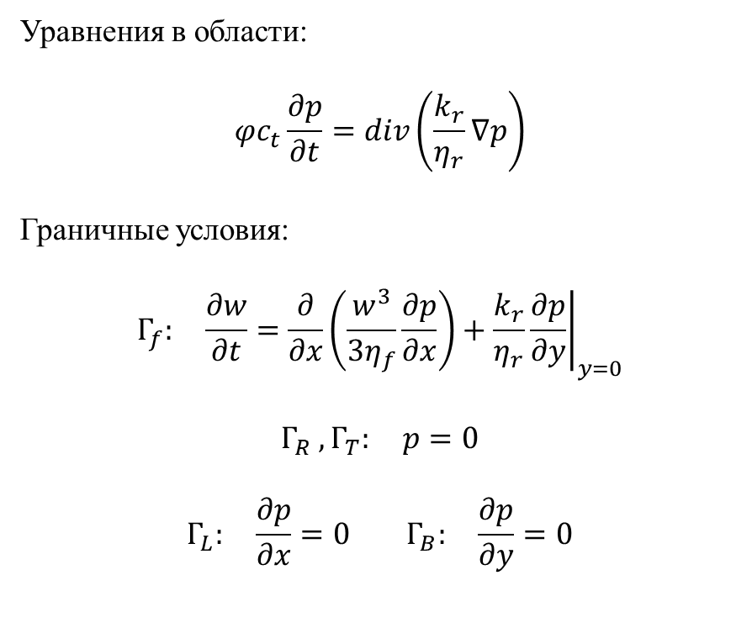
Задача фильтрации
Уравнения в области:
$$φc_{t}\frac{∂p}{∂t}=div\left(\frac{k_{r}}{η_{r}}∇p\right)$$
Граничные условия:
$$Γ_{f}: \frac{∂w}{∂t}=\frac{∂}{∂x}\left(\frac{w^{3}}{3η_{f}}\frac{∂p}{∂x}\right)+{\left.\frac{k_{r}}{η_{r}}\frac{∂p}{∂y}\right|}_{y=0}$$
$$Γ_{R} , Γ_{T}: p=0$$
$$Γ_{L}: \frac{∂p}{∂x}=0 Γ_{B}: \frac{∂p}{∂y}=0$$
Задача решается методом конечных элементов. Для решения задачи используется пакет с открытым исходным кодом FreeFem++

Slide 6
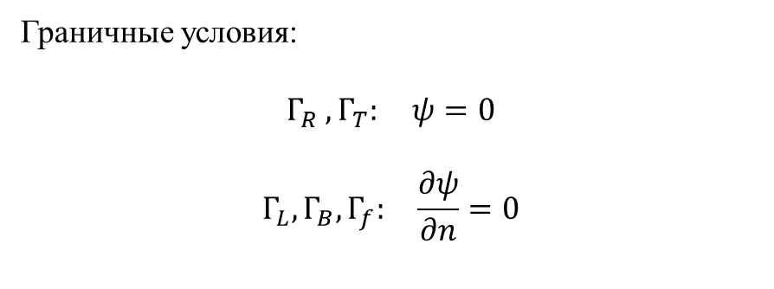
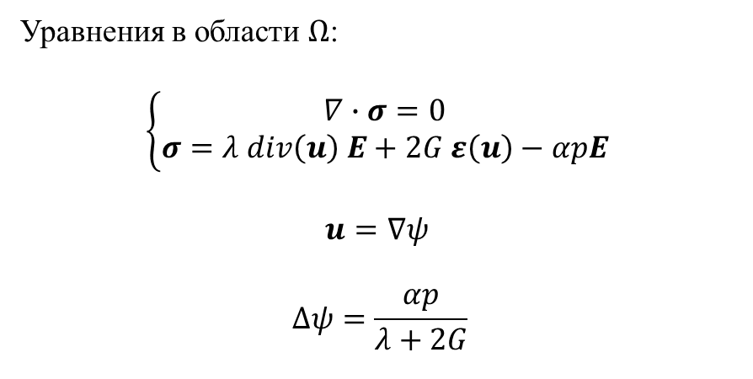
Определение обратных напряжений
Уравнения в области $Ω$:
$$\left\{\begin{aligned}∇∙σ=0 \\ σ=λ div\left(u\right) E+2G ε\left(u\right)−αpE \end{aligned}\right.$$
$$u=∇ψ$$
$$∆ψ=\frac{αp}{λ+2G}$$
Граничные условия:
$$Γ_{R} , Γ_{T}: ψ=0$$
$$Γ_{L},Γ_{B},Γ_{f}: \frac{∂ψ}{∂n}=0$$

Slide 7
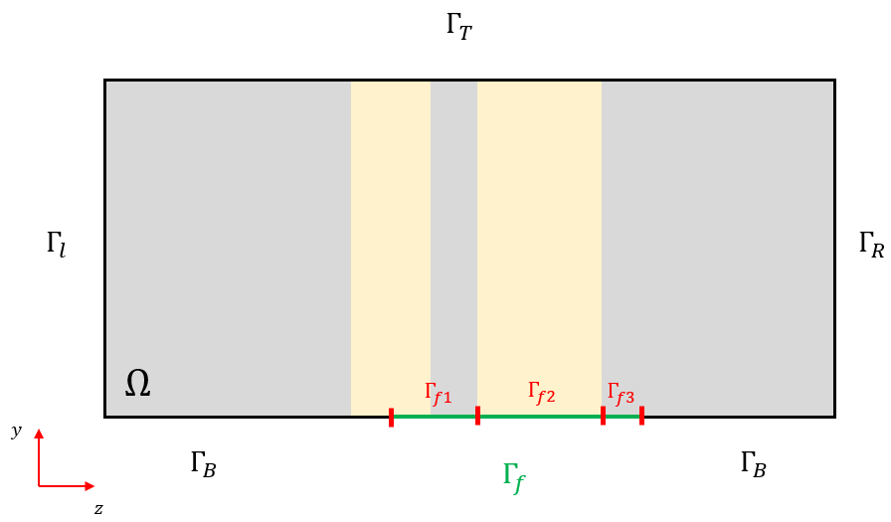
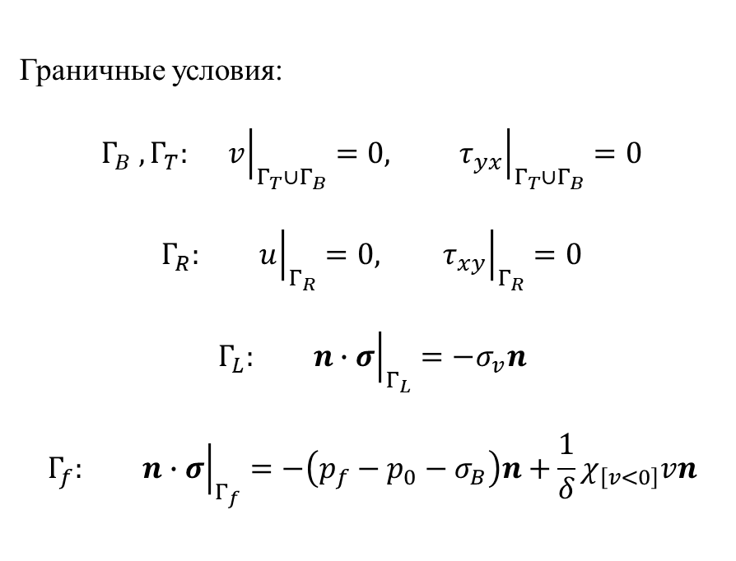
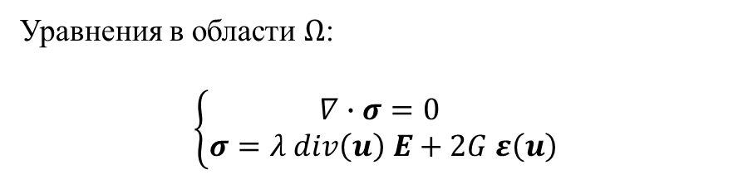
Решение задачи о раскрытии трещины
Уравнения в области $Ω$:
$$\left\{\begin{aligned}∇∙σ=0 \\ σ=λ div\left(u\right) E+2G ε\left(u\right)\end{aligned}\right.$$
Граничные условия:
$$Γ_{B} , Γ_{T}: {\left.v\right|}_{Γ_{T}∪Γ_{B}}=0, {\left.τ_{yx}\right|}_{Γ_{T}∪Γ_{B}}=0$$
$$Γ_{R}: {\left.u\right|}_{Γ_{R}}=0, {\left.τ_{xy}\right|}_{Γ_{R}}=0$$
$$Γ_{L}: {\left.n∙σ\right|}_{Γ_{L}}=−σ_{v}n$$
$$Γ_{f}: {\left.n∙σ\right|}_{Γ_{f}}=−\left(p_{f}−p_{0}−σ_{B}\right)n+\frac{1}{δ}χ_{\left[v<0\right]}vn$$

Slide 8
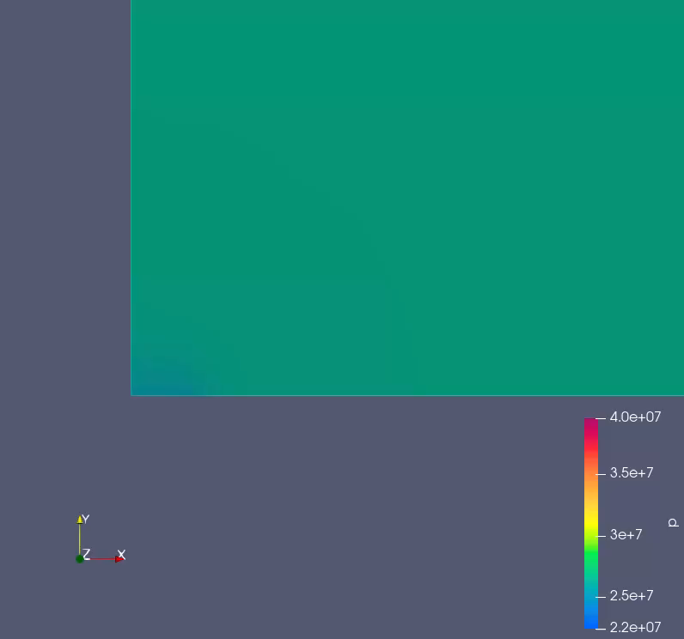
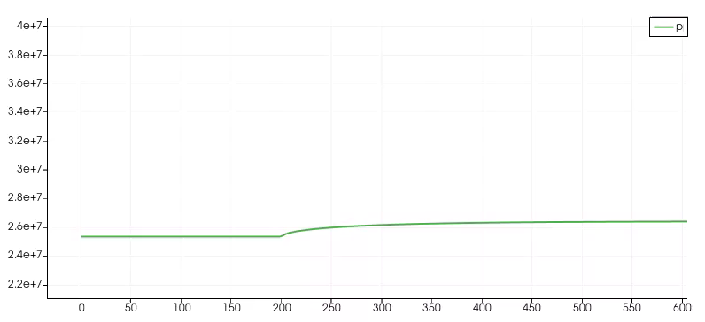
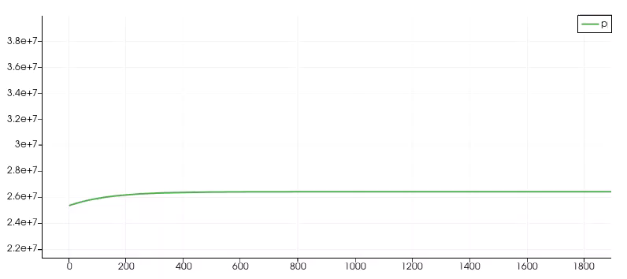
Результаты (задача фильтрации)

Slide 9
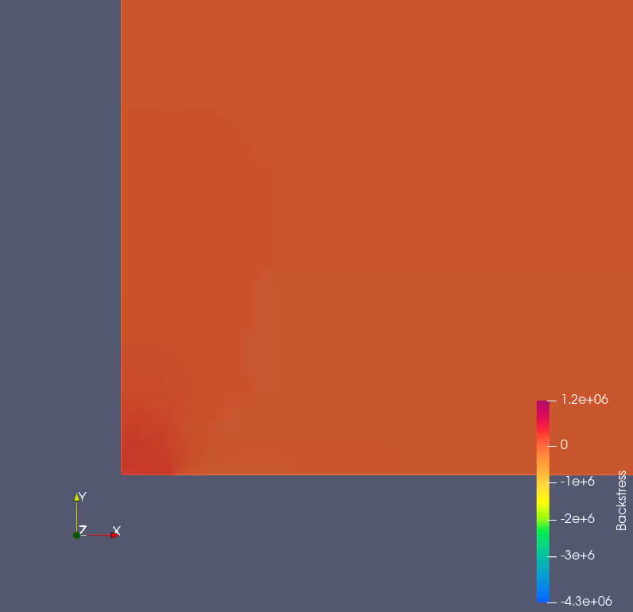
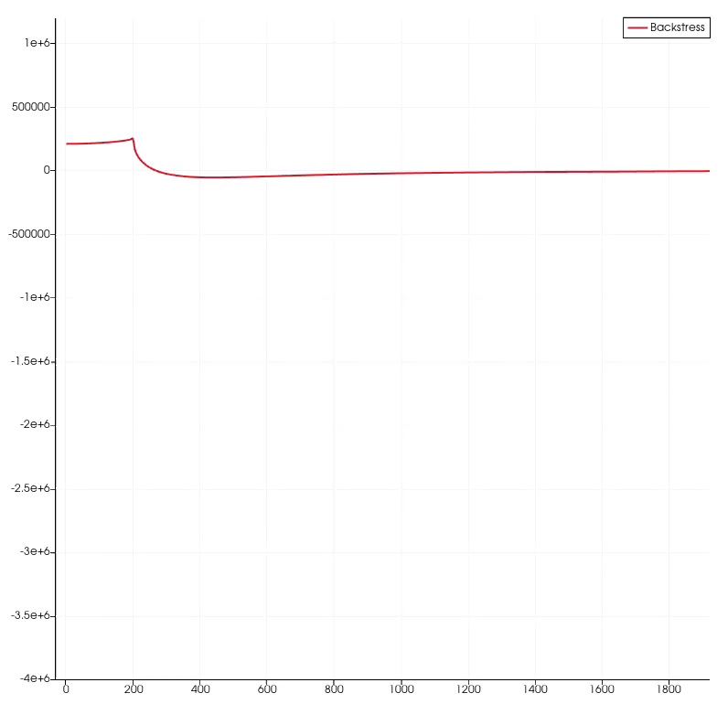
Результаты (бэкстресс)

Slide 10
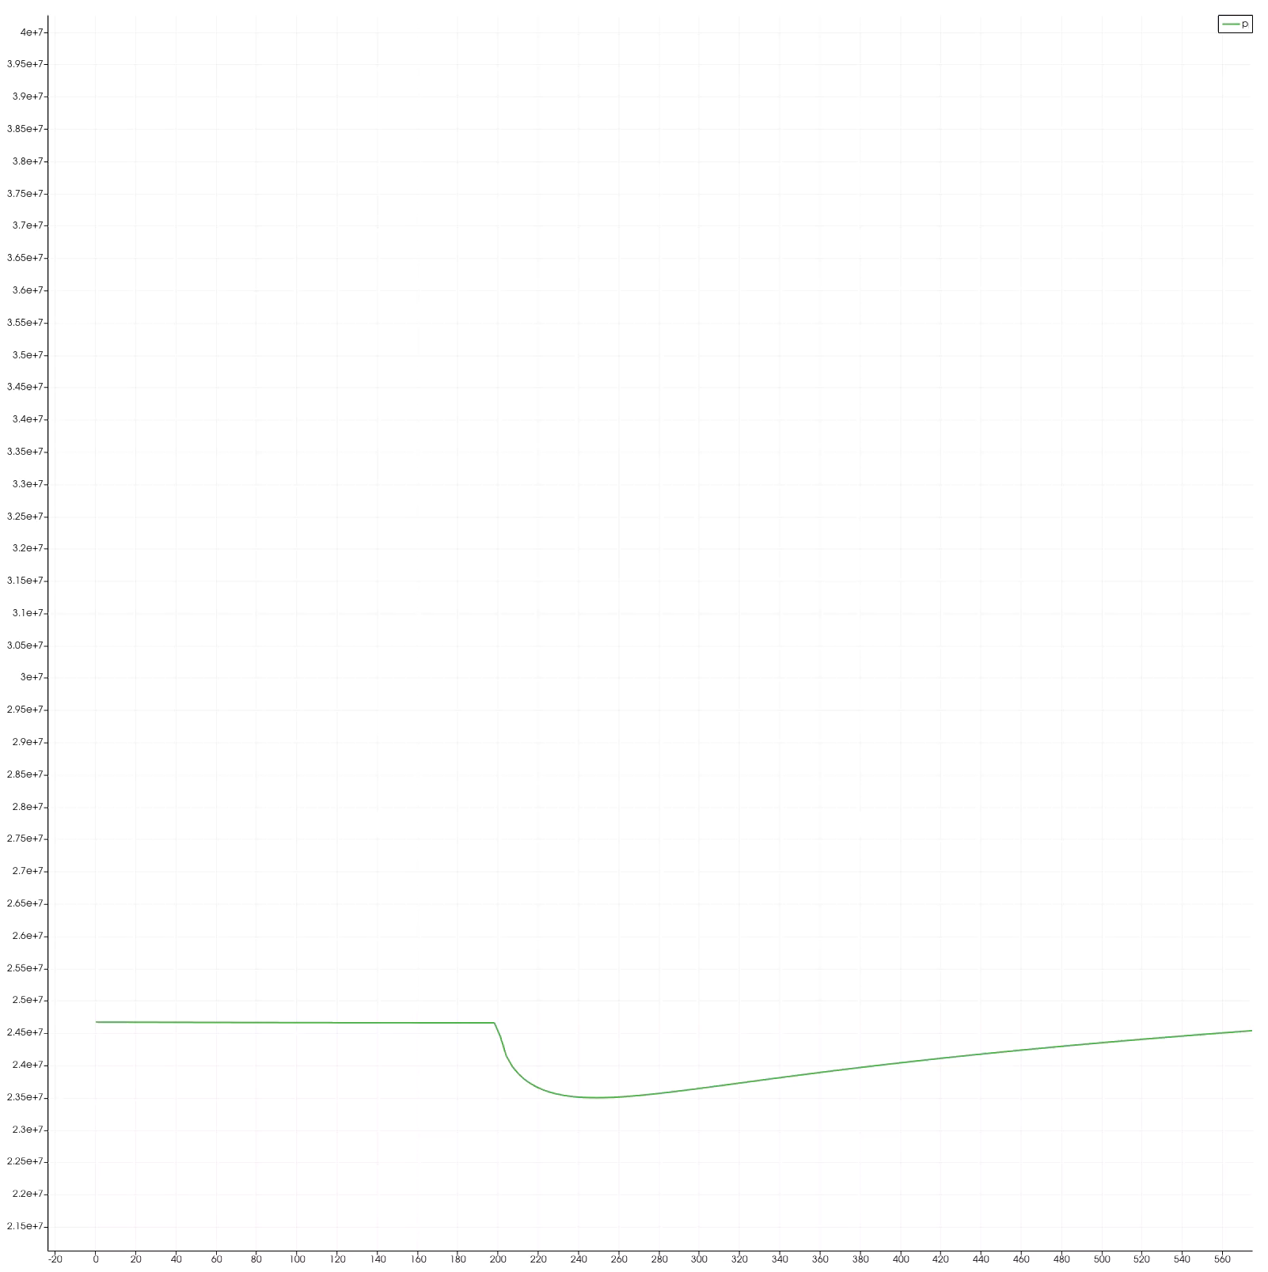
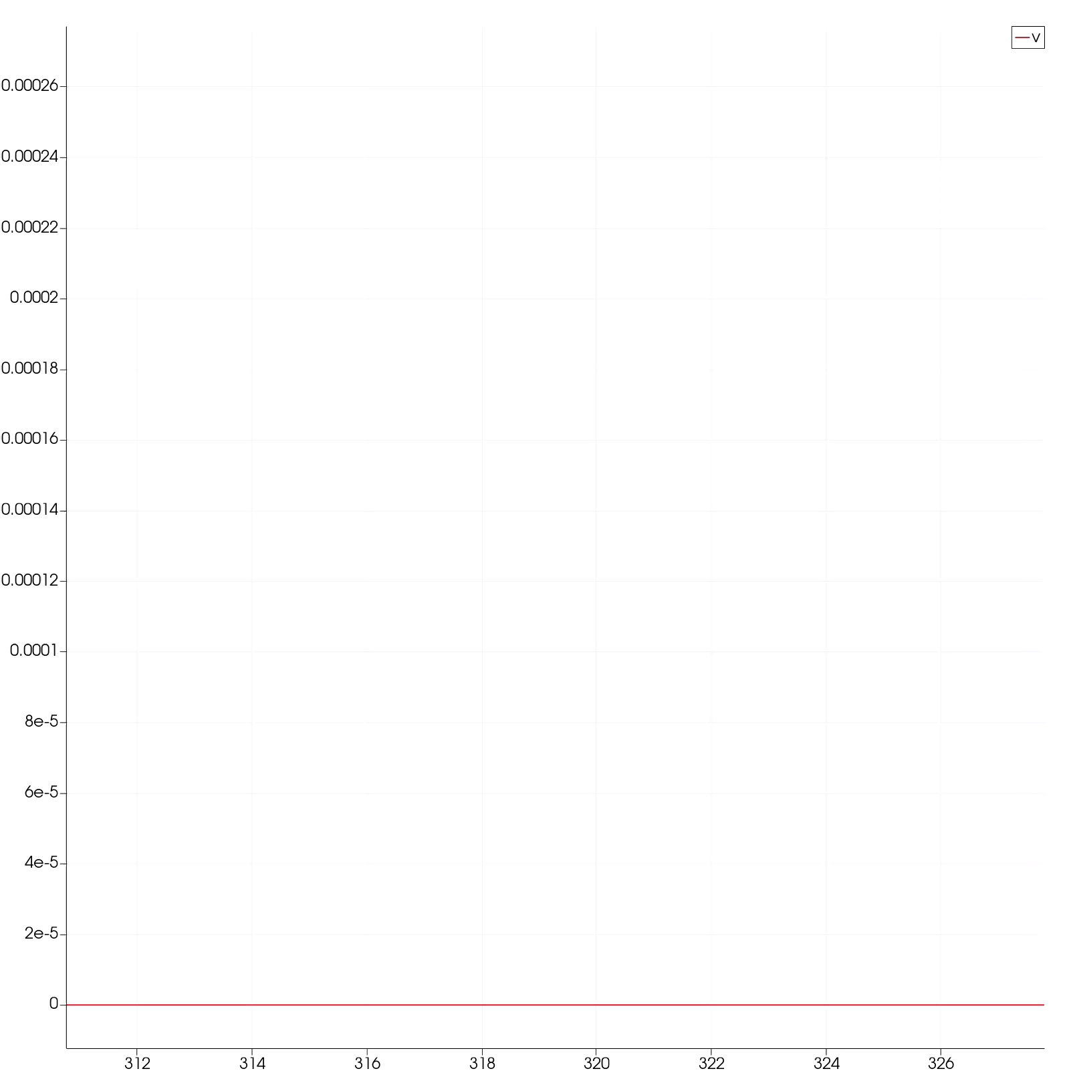
Результаты (раскрытие трещины)

